Slide 1
ESTRUCTURAS MAP
By Alan Vallvé

Slide 2
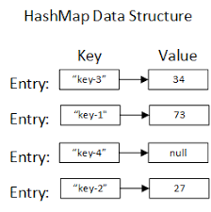
¿Qué es un Map?
Map es una estructura de datos parecida a un Array, una lista de elementos que van en pareja (Pair) con una estructura Key - Value.
Cada par que tengamos en esta estructura se conoce como una entrada.
Una característica importante es que las key son únicas, es decir, que no pueden haber keys duplicadas.

Slide 3
JERARQUÍA DE JAVA MAP

Slide 4
JERARQUÍA DE JAVA MAP
Los Mapas no permiten keys duplicadas, pero puedes tener values duplicados.
Los mapas no se pueden recorrer por defecto, para hacer esto, utilizaremos los métodos keySet() o entrySet()
Las interfaces de la jerarquía map son:
Map
Map.Entry
SortedMap
Las clases para implementar un map son:
HashMap
TreeMap
LinkedHashMap
HashMap y LinkedHashMap permiten keys y valores nulos, TreeMap no permite nulls ni en las key ni el value.

Slide 5
INTERFAZ MAP
Retorno | Nombre | Descripción
V | put(Object key, Object value) | Para introducir una entrada
Void | putAll(Map map) | Para introducir un mapa de valores
V | putIfAbsent(K key, V value) | Introduce la entrada si no hay una coincidencia con la key
V | remove(Object key) | Elimina una entrada por key
Boolean | remove(Object key, Object value) | Elimina el valor donde haya coincidencia por key
Set | keySet() | Devuelve un Set con todas las keys
Set<Map.Entry<K,V>> | entrySet() | Devuelve un Set con todas las keys y los valores en formato entry
void | clear() | Reinicia el mapa vacio
V | compute(K key, BiFunction<? super K,? super V,? extends V> remappingFunction) | Realiza una función a través de la key especificada al valor asociada a esta

Slide 6
INTERFAZ MAP
Retorno | Nombre | Descripción
int | hashCode() | Devuelve el hash del mapa
Boolean | isEmpty() | Devuelve true o false según si el mapa está vacío o no.
V | replace(K key, V value) | Actualiza el valor de la key especificada
V | replace(K key, V oldValue, V newValue) | Actualiza el valor en la key especificada si su valor coincide con oldValue
void | replaceAll(BiFunction<? super K,? super V,? extends V> function) | Reemplaza el valor de cada entrada del mapa con la función especificada
void | forEach(BiConsumer<? super K,? super V> action) | Un método para recorrer el mapa por cada entrada hasta el final.
V | get(Object key) | Devuelve el valor a través de la key proporcionada
int | size() | Devuelve la cantidad de valores que tiene el mapa

Slide 7
INTERFAZ MAP
Retorno | Nombre | Descripción
int | computeIfAbsent(K key, BiFunction<? super K,? super V,? extends V> remappingFunction) | Realiza una función a través de la key especificada al valor asociada a esta siempre que la key no esté presente en el mapa.
V | computeIfPresent(K key, BiFunction<? super K,? super V,? extends V> remappingFunction) | Realiza una función a través de la key especificada al valor asociada a esta siempre que la key esté presente en el mapa.
Boolean | containsValue(Object value) | Devuelve true o false según si el valor existe en el mapa o no
Boolean | containsKey(Object key) | Devuelve true o false según si la key existe en el mapa o no
Boolean | equals(Object o) | Se utiliza para comparar un objeto con el mapa
void | forEach(BiConsumer<? super K,? super V> action) | Un método para recorrer el mapa por cada entrada hasta el final.
V | get(Object key) | Devuelve el valor a través de la key proporcionada
V | getOrDefault(Object key, V defaultValue) | Devuelve el valor a través de la key proporcionada, si no hay resultado, devuelve el valor por defecto indicado.

Slide 8
INTERFAZ MAP.ENTRY
Retorno | Nombre | Descripción
V | getKey() | Devuelve la key de la entry
V | getValue() | Devuelve el valor de la entry
int | hashCode() | Devuelve el código hash de la entry
Boolean | equals(Object o) | Se utiliza para comparar un objeto con el entry
void | forEach(BiConsumer<? super K,? super V> action) | Un método para recorrer el mapa por cada entrada hasta el final.
V | get(Object key) | Devuelve el valor a través de la key proporcionada
V | getOrDefault(Object key, V defaultValue) | Devuelve el valor a través de la key proporcionada, si no hay resultado, devuelve el valor por defecto indicado.

Slide 9
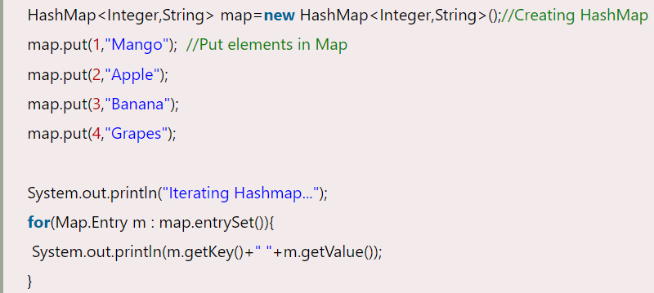
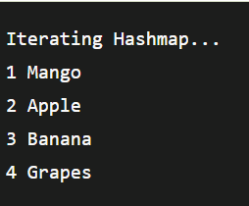
HashMap
Los valores están enlazados con una key
Puede tener una de las key nulas y los valores pueden ser nulos
No es sincronizado
No tiene orden
Ejemplo:

Slide 10
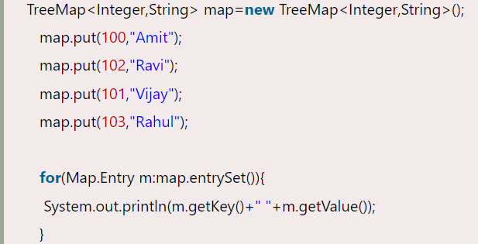
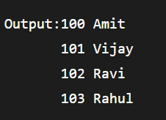
TreeMap
Sus keys son únicas.
No permite null en sus keys, pero si en los valores.
No sincronizado
Las entradas se ordenan automáticamente por orden ascendente natural
Ejemplo:

Slide 11
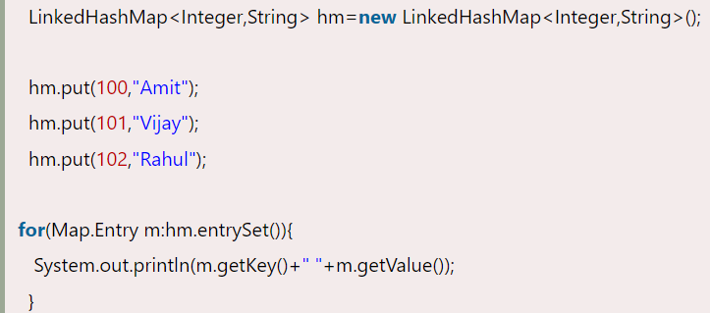
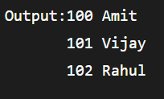
LinkedHashMap
Puede tener una key null y varios values null
No sincronizado
Mantiene el orden de inserción
Ejemplo:

Slide 12
BIBLIOGRAFÍA
map structure: https://www.javatpoint.com/java-map
hashMap: https://www.javatpoint.com/java-hashmap
treeMap: https://www.javatpoint.com/java-treemap
LinkedHashMap: https://www.javatpoint.com/java-linkedhashmap

